Slide 1
线性规划与单纯形
孙雨奇，李佳蔚

Slide 2
主要内容
线性规划问题 ( Linear Programming ) 的简介与常见应用场景
详解单纯形 ( Simplex ) 算法（正确性与时间复杂度证明）
线性规划对偶性的直观证明，以及从一个更高的角度重新看待单纯形算法
线性规划对偶性的一些应用（最短路，最大流最小割定理）
神秘附加内容 ?

Slide 3
复习考试重点
本节课内容不适合出题，所以不用复习
这方面在 ACM 中最常见的应用是协助网络流建图，欢迎有兴趣的同学研究一下。

Slide 4
选题原因
线性规划与单纯形算法大多数人在高中时期就已经学过，但是经过调查，很多人并不明白其背后的原理
《算法导论》在这部分的内容讲的十分严谨，但是过于生硬，缺乏直观的例子与解释，令人望而生畏
线性规划作为一经典问题，用途广泛；在 ACM 中虽然直接出现较少，但是很多问题都可以归结为线性规划模型，掌握好此部分内容对学习相关的算法与题目有很大的启发性
所以这节课希望能以简明直观的方式，使大家对线性规划有一个初步的了解，激起大家对该方面研究的兴趣。
Notes:
第二点补充：比如将一些简单的数学推导，也写成了冗长的证明，线性规划对偶性这方面更是非常生硬，对于我这种数学直觉较差的人来说，很难理解

Slide 5
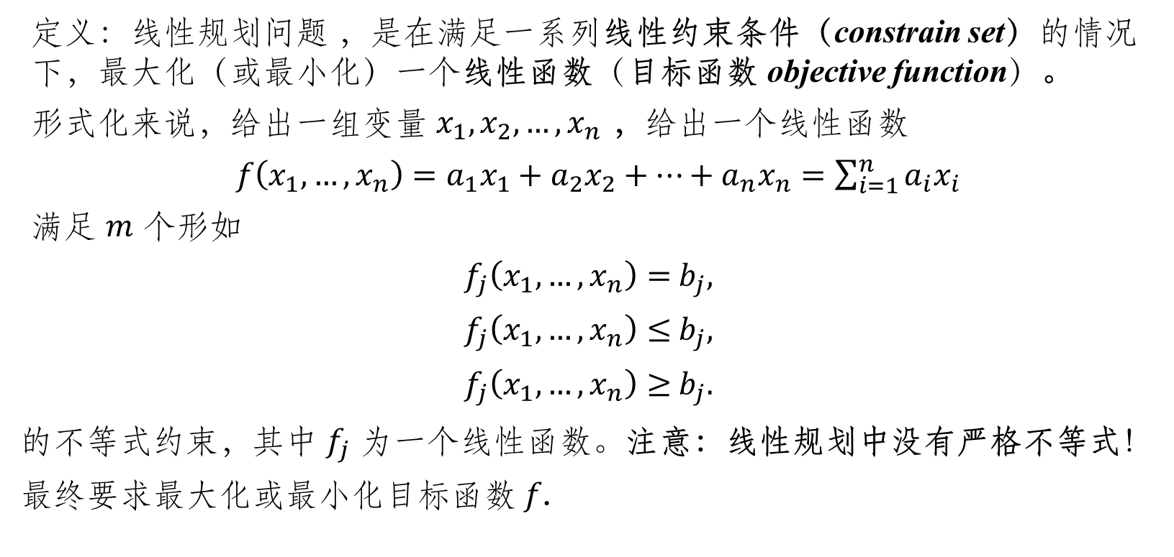
一般线性规划问题
定义：线性规划问题 ，是在满足一系列线性约束条件（constrain set）的情况下，最大化（或最小化）一个线性函数（目标函数 objective function）。
形式化来说，给出一组变量 $x_{1},x_{2},…,x_{n}$ ，给出一个线性函数
$f\left(x_{1},…,x_{n}\right)=a_{1}x_{1}+a_{2}x_{2}+…+a_{n}x_{n}=\sum_{i=1}^{n}{a_{i}x_{i}}$
满足 $m$ 个形如
$$f_{j}\left(x_{1},…,x_{n}\right)={ b}_{j},$$
$$f_{j}\left(x_{1},…,x_{n}\right)≤{ b}_{j},$$
$$f_{j}\left(x_{1},…,x_{n}\right)≥{ b}_{j}.$$
的不等式约束，其中 $f_{j}$ 为一个线性函数。注意：线性规划中没有严格不等式！
最终要求最大化或最小化目标函数 $f$.

Slide 6

一个简单例子
例1：最大化函数 $x_{1}+x_{2}$
满足约束：
$x_{1}+2x_{2}≤4$
$4x_{1}+2x_{2}≤12$
$−x_{1}+x_{2}≤1$
$x_{1},x_{2}≥0$

Slide 7
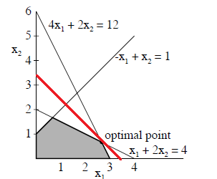
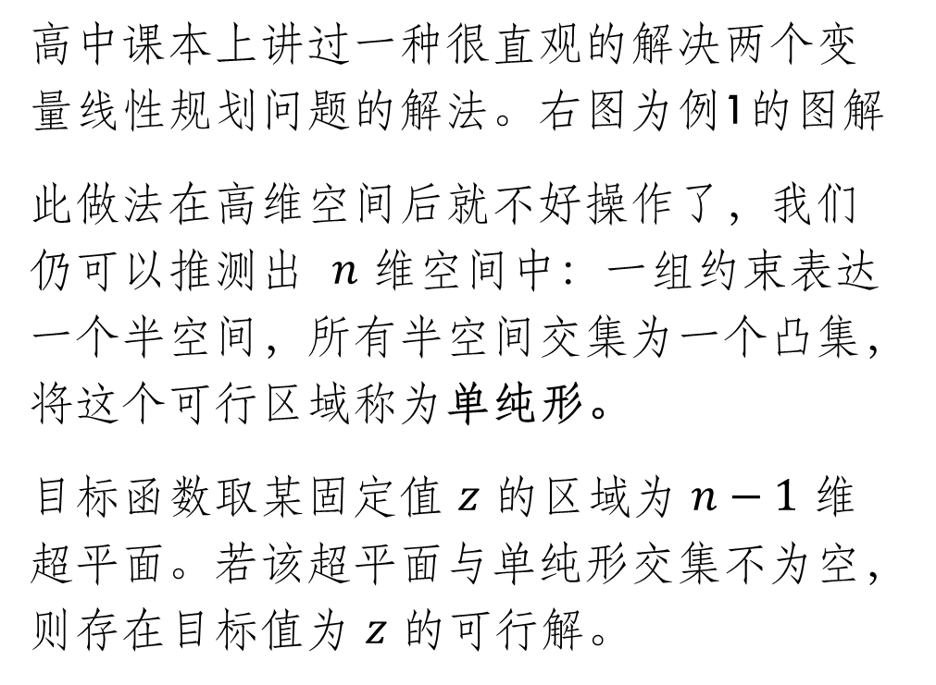
两个变量线性规划的高中解法
高中课本上讲过一种很直观的解决两个变量线性规划问题的解法。右图为例1的图解
此做法在高维空间后就不好操作了，我们仍可以推测出 $n$ 维空间中：一组约束表达一个半空间，所有半空间交集为一个凸集，将这个可行区域称为单纯形。
目标函数取某固定值 $z$ 的区域为 $n−1$ 维超平面。若该超平面与单纯形交集不为空，则存在目标值为 $z$ 的可行解。

Slide 8
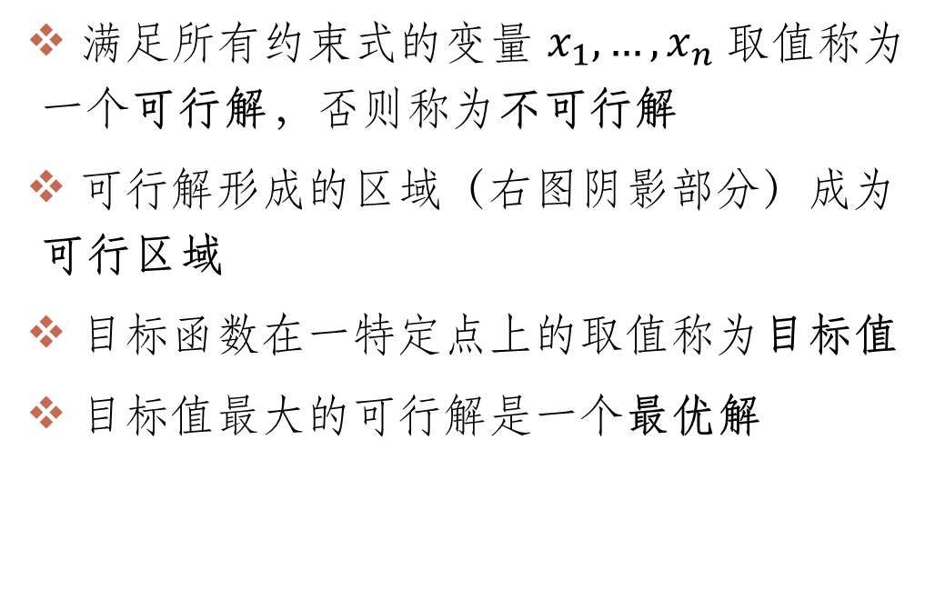
几个专业术语
满足所有约束式的变量 $x_{1},…,x_{n}$ 取值称为一个可行解，否则称为不可行解
可行解形成的区域（右图阴影部分）成为可行区域
目标函数在一特定点上的取值称为目标值
目标值最大的可行解是一个最优解

Slide 9
几个专业术语
一个线性规划若无可行解，则称此线性规划为不可行的 ( infeasible )，否则称它为可行的 ( feasible )
一个线性规划如果有可行解，但是没有有限的最优目标值，则称此线性规划是无界的 ( unbounded ) ，否则称为有界的 ( bounded )

Slide 10
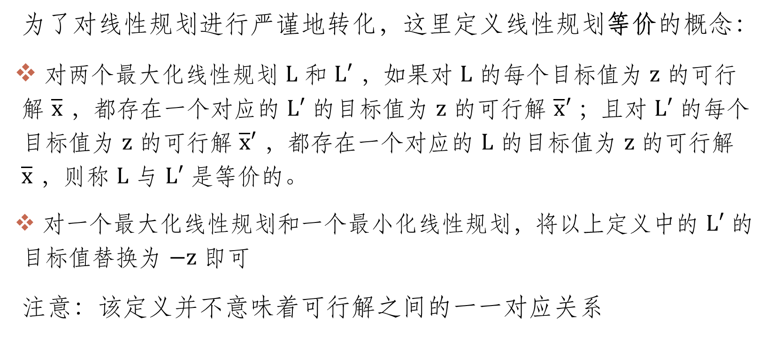
线性规划的等价
为了对线性规划进行严谨地转化，这里定义线性规划等价的概念：
对两个最大化线性规划 $L$ 和 $L′$ ，如果对 $L$ 的每个目标值为 $z$ 的可行解 $\overline{x}$ ，都存在一个对应的 $L′$ 的目标值为 $z$ 的可行解 $\overline{x}′$ ；且对 $L′$ 的每个目标值为 $z$ 的可行解 $\overline{x}′$ ，都存在一个对应的 $L$ 的目标值为 $z$ 的可行解 $\overline{x}$ ，则称 $L$ 与 $L′$ 是等价的。
对一个最大化线性规划和一个最小化线性规划，将以上定义中的 $L′$ 的目标值替换为 $−z$ 即可
注意：该定义并不意味着可行解之间的一一对应关系

Slide 11
线性规划的两种规范形式
使用规范方式描述线性规划更为方便，这里用到两种形式：标准型与松弛型。
非正式地，标准型中的线性规划是满足线性不等式约束的一个线性函数最大化，而松弛类型的线性规划是满足线性等式约束的线性函数最大化。
通常使用标准型来表示线性规划，但在使用单纯形算法时，松弛型会更为方便。
Notes:
松弛型这个名字可能比较奇怪，等讲完后我们会回过头来解释一下。

Slide 12
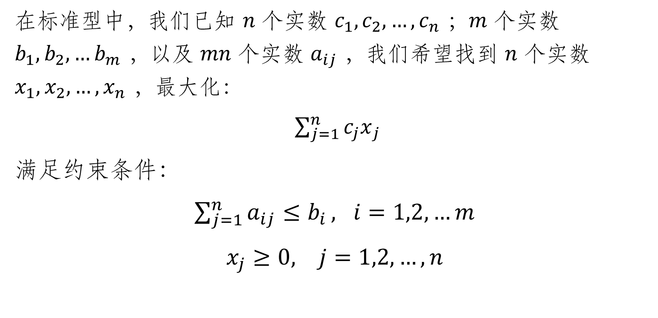
标准型
在标准型中，我们已知 $n$ 个实数 $c_{1},c_{2},…,c_{n}$ ；$m$ 个实数 $b_{1},b_{2},…b_{m}$ ，以及 $mn$ 个实数 $a_{ij}$ ，我们希望找到 $n$ 个实数 $x_{1}, x_{2},…,x_{n}$ ，最大化：
$\sum_{j=1}^{n}{{c_{j}x}_{j}}$
满足约束条件：
$\sum_{j=1}^{n}{a_{ij}≤b_{i}}, i=1,2,…m$
$x_{j}≥0, j=1,2,…,n$

Slide 13
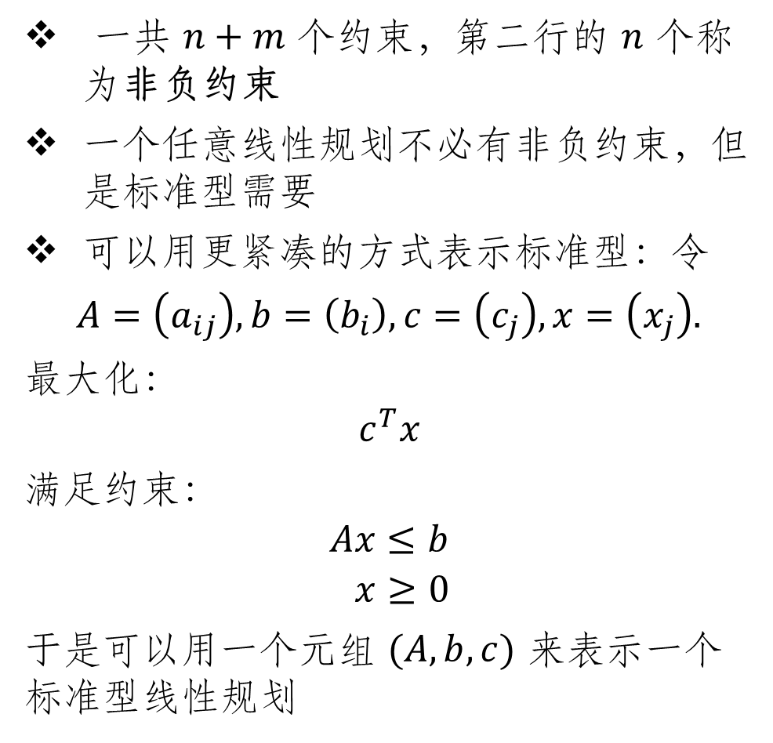

标准型
一共 $n+m$ 个约束，第二行的 $n$ 个称为非负约束
一个任意线性规划不必有非负约束，但是标准型需要
可以用更紧凑的方式表示标准型：令
$A=\left(a_{ij}\right), b=\left(b_{i}\right), c=\left(c_{j}\right),x=\left(x_{j}\right).$
最大化：
$$c^{T}x$$
满足约束：
$$Ax≤b$$
$$x≥0$$
于是可以用一个元组 $(A,b,c)$ 来表示一个标准型线性规划
最大化：
$\sum_{j=1}^{n}{{c_{j}x}_{j}}$
满足约束条件：
$\sum_{j=1}^{n}{a_{ij}x_{j}≤b_{i}}, i=1,2,…m$
$x_{j}≥0, j=1,2,…,n$

Slide 14
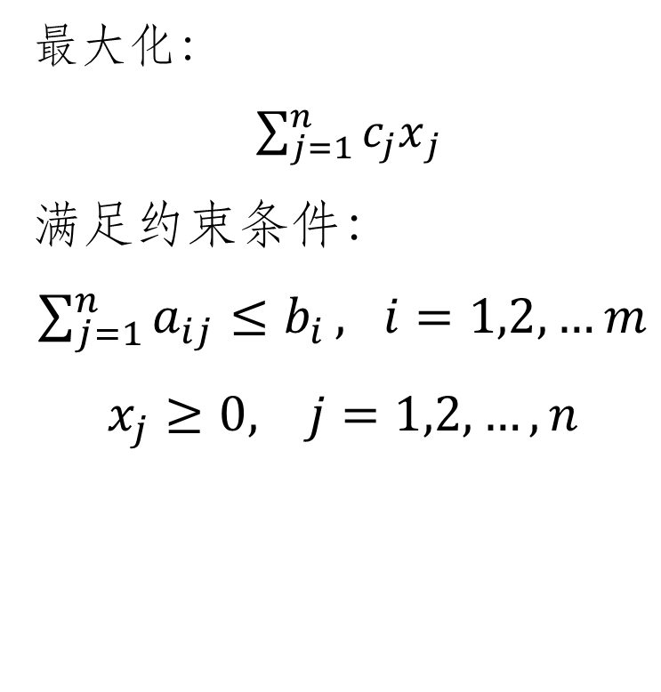
转化线性规划为标准型
一个线性规划总可以转化为等价的标准型。一个线性规划可能有如下4个原因而不是标准型：
目标函数可能是最小化，不是最大化
可能有变量不具有非负约束
可能有等式约束
可能有不等式约束，但是是大于等于号
我们下面将逐一分析。
最大化：
$\sum_{j=1}^{n}{{c_{j}x}_{j}}$
满足约束条件：
$\sum_{j=1}^{n}{a_{ij}≤b_{i}}, i=1,2,…m$
$x_{j}≥0, j=1,2,…,n$

Slide 15
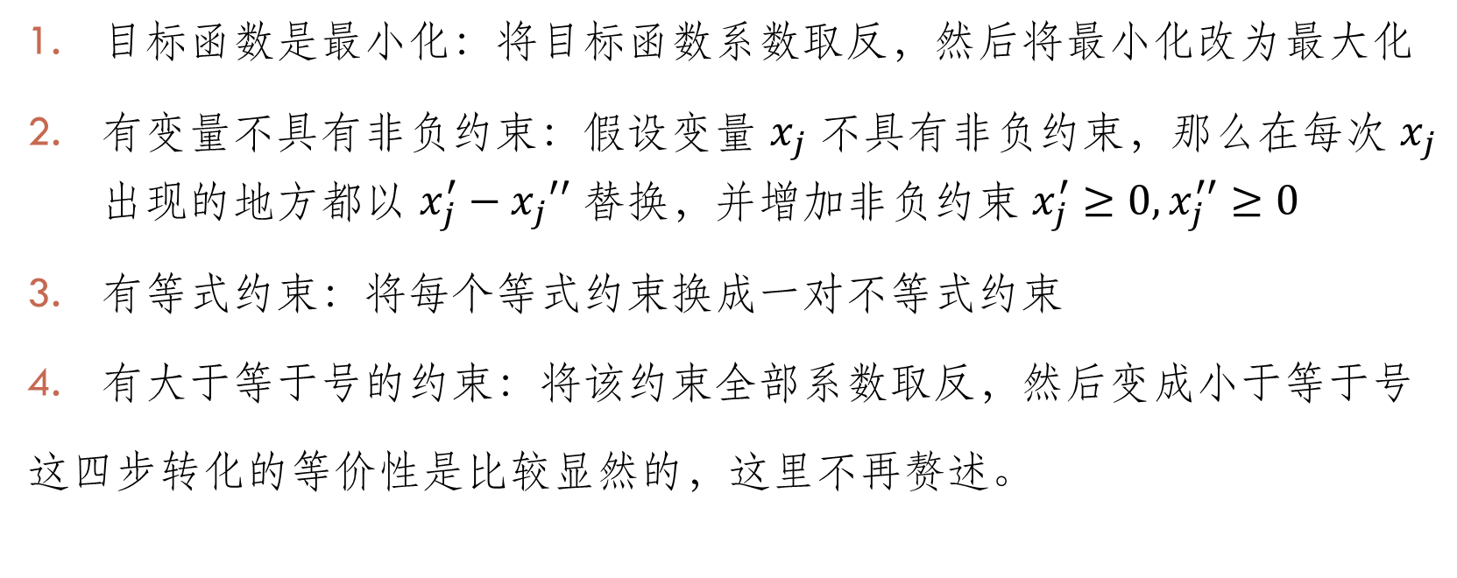
转化线性规划为标准型
目标函数是最小化：将目标函数系数取反，然后将最小化改为最大化
有变量不具有非负约束：假设变量 $x_{j}$ 不具有非负约束，那么在每次 $x_{j}$ 出现的地方都以 $x_{j}^{′}−x_{j}′′$ 替换，并增加非负约束 $x_{j}^{′}≥0,x_{j}^{′′}≥0$
有等式约束：将每个等式约束换成一对不等式约束
有大于等于号的约束：将该约束全部系数取反，然后变成小于等于号
这四步转化的等价性是比较显然的，这里不再赘述。
Notes:
第二部还是稍微有点巧妙的

Slide 16

转化线性规划为标准型
例2: 将以下线性规划转化为标准型
最小化：
$$−2x_{1}+3x_{2}$$
满足约束：
$$x_{1}+x_{2}=7$$
$$x_{1}−2x_{2}≤4$$
$$x_{1}≥0$$
Notes:
之后再补充动画效果

Slide 17
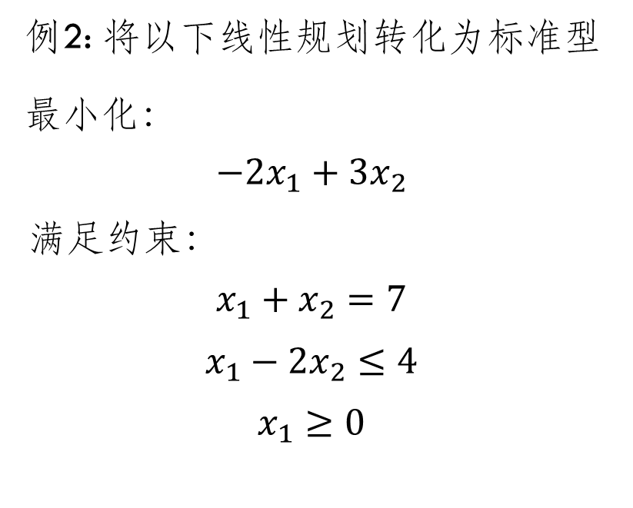

转化线性规划为标准型
例2: 将以下线性规划转化为标准型
最小化：
$$−2x_{1}+3x_{2}$$
满足约束：
$$x_{1}+x_{2}=7$$
$$x_{1}−2x_{2}≤4$$
$$x_{1}≥0$$
转化结果：
最大化：
$2x_{1}−3x_{2}+3x_{3}$
满足约束：
$x_{1}+x_{2}−x_{3}≤7$
$−x_{1}−x_{2}+x_{3}≤−7$
$x_{1}−2x_{2}+2x_{3}≤4$
$x_{1},x_{2},x_{3}≥0$
Notes:
之后再补充动画效果

Slide 18
松弛型
在使用单纯形算法时，将某些约束表示成等式约束更为方便。
更准确的说，松弛型是只有非负约束为不等式约束，而其他约束都是等式约束的形式

Slide 19
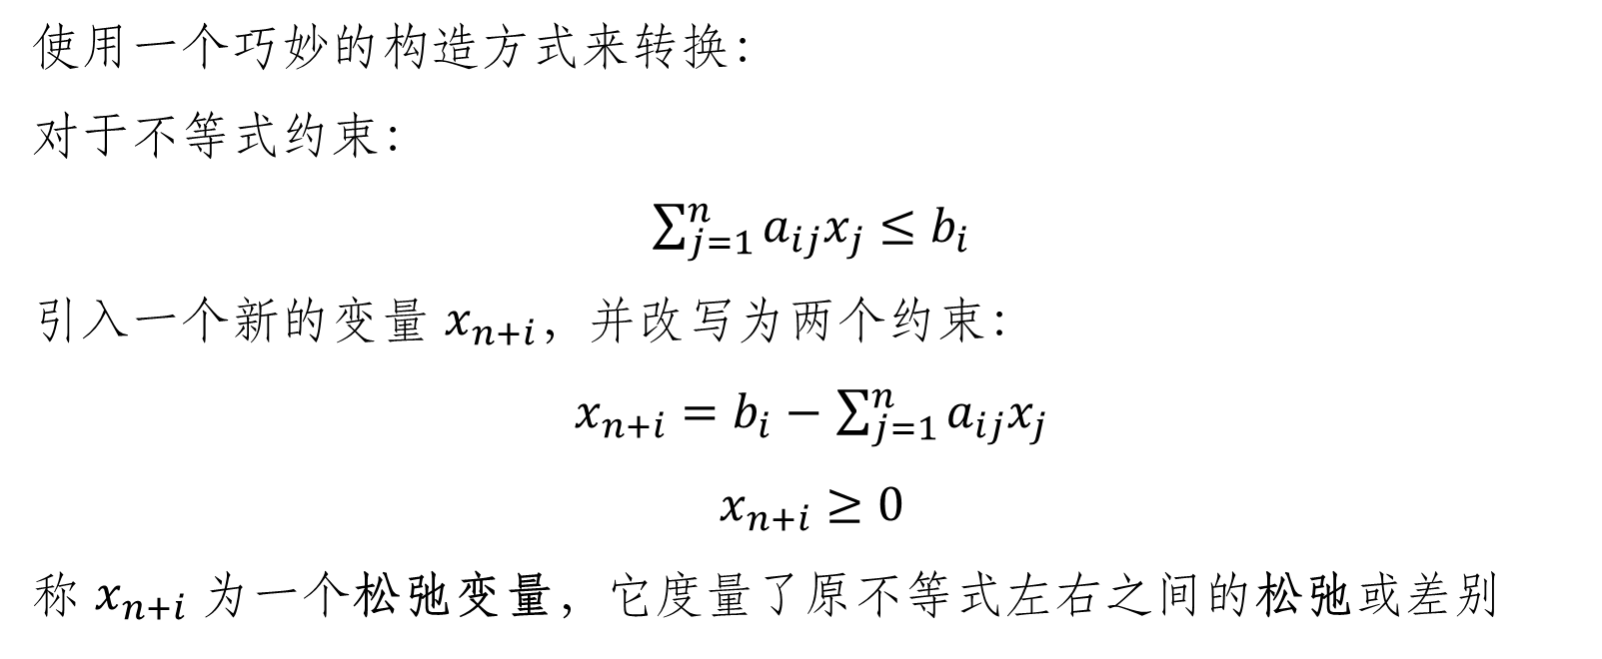
转化标准型到松弛型
使用一个巧妙的构造方式来转换：
对于不等式约束：
$\sum_{j=1}^{n}{a_{ij}x_{j}}≤b_{i}$
引入一个新的变量 $x_{n+i}$，并改写为两个约束：
$x_{n+i}=b_{i}−$ $\sum_{j=1}^{n}{a_{ij}x_{j}}$
$x_{n+i}≥0$
称 $x_{n+i}$ 为一个松弛变量，它度量了原不等式左右之间的松弛或差别
Notes:
到此处应该10分钟，以上内容基本算导都有

Slide 20
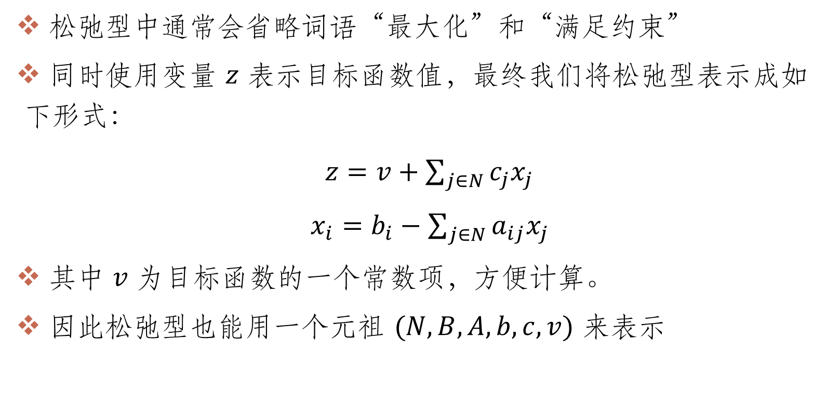
转化标准型到松弛型
松弛型中通常会省略词语“最大化”和“满足约束”
同时使用变量 $z$ 表示目标函数值，最终我们将松弛型表示成如下形式：
$z=v+\sum_{j∈N}{c_{j}x_{j}}$
$x_{i}=b_{i}−\sum_{j∈N}{a_{ij}x_{j}}$
其中 $v$ 为目标函数的一个常数项，方便计算。
因此松弛型也能用一个元祖 $(N,B,A,b,c,v)$ 来表示

Slide 21
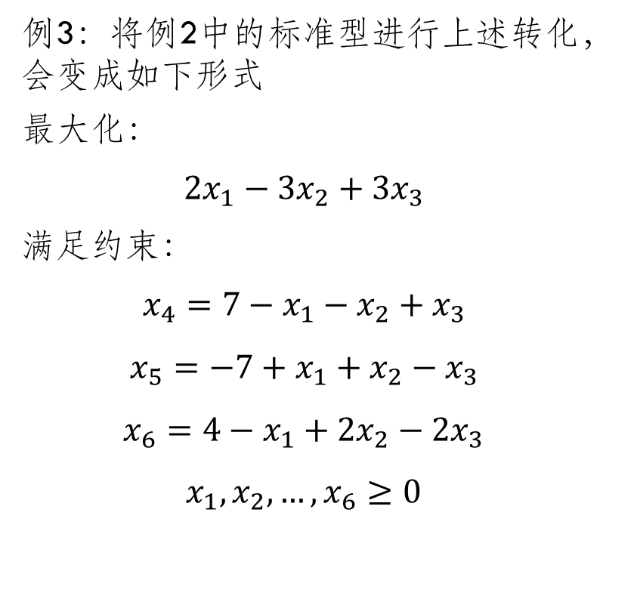
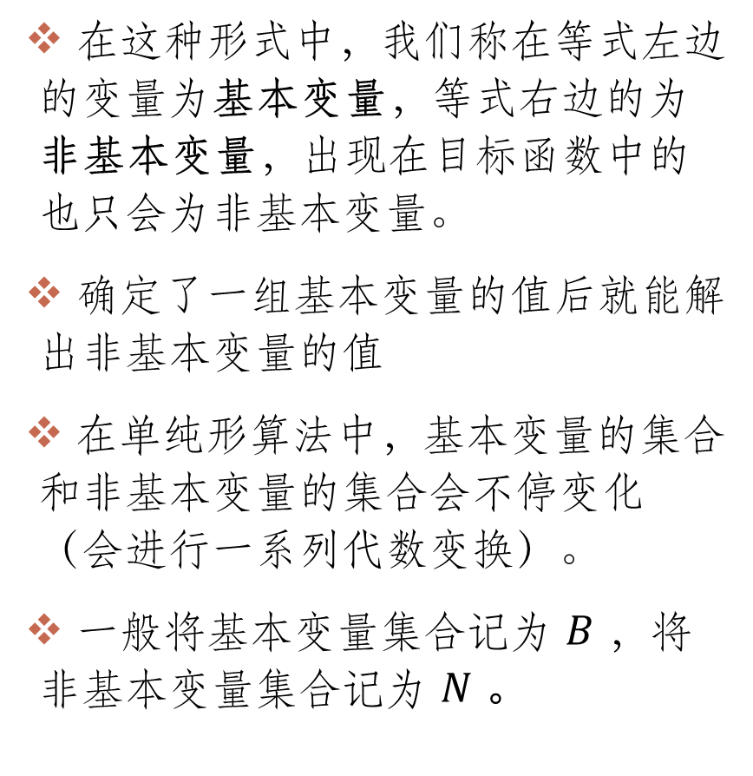
转化标准型到松弛型
在这种形式中，我们称在等式左边的变量为基本变量，等式右边的为非基本变量，出现在目标函数中的也只会为非基本变量。
确定了一组基本变量的值后就能解出非基本变量的值
在单纯形算法中，基本变量的集合和非基本变量的集合会不停变化（会进行一系列代数变换）。
一般将基本变量集合记为 $B$ ，将非基本变量集合记为 $N$ 。
例3：将例2中的标准型进行上述转化，会变成如下形式
最大化：
$2x_{1}−3x_{2}+3x_{3}$
满足约束：
$x_{4}=7−x_{1}−x_{2}+x_{3}$
$x_{5}=−7+x_{1}+x_{2}−x_{3}$
$x_{6}=4−x_{1}+2x_{2}−2x_{3}$
$x_{1},x_{2},…,x_{6}≥0$

Slide 22
线性规划算法
椭球算法：线性规划的第一个多项式时间算法，但实际运行缓慢
内点法：同样为多项式时间算法，输入较大时，性能与单纯形法相当，甚至更快
单纯形法：目前最常用，最好用的算法。一般情况下速度很快，但是极端情况下可以被卡到指数级。我们下面将重点介绍该算法
Notes:
到这里基本知识就介绍完毕了。
到这里大概10分钟。

Slide 23
单纯形算法的几何直观
联想之前二维线性规划的解法，算导给出了单纯形算法的一个几何直观解释：
单纯形算法从单纯形的某个顶点开始，执行顺序迭代。
每次迭代中，它沿着单纯形的一条边从当前顶点移动到一个目标值不小于当前顶点的点。
最终会到达一个局部最优值，由于单纯形是凸的，所以局部最优就是全局最优。
由于人类难以理解高维空间，这个解释可能并不是很直观，等学完代数视角的单纯形算法后，可以回头再来品味一下这个几何的解释

Slide 24
单纯形算法
单纯形算法在代数上和高斯消元有点类似，都是从一个不容易看出解的状态开始，不停的进行等价转换，最终变成一个“形式很好”，能直接看出来许多信息的形式
单纯形算法流程非常简单，我们下面从一个例子看起。

Slide 25
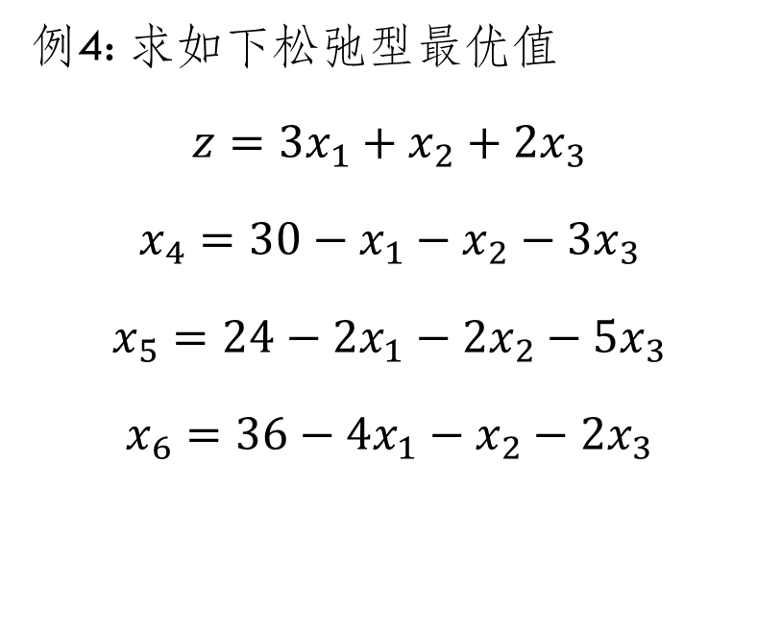
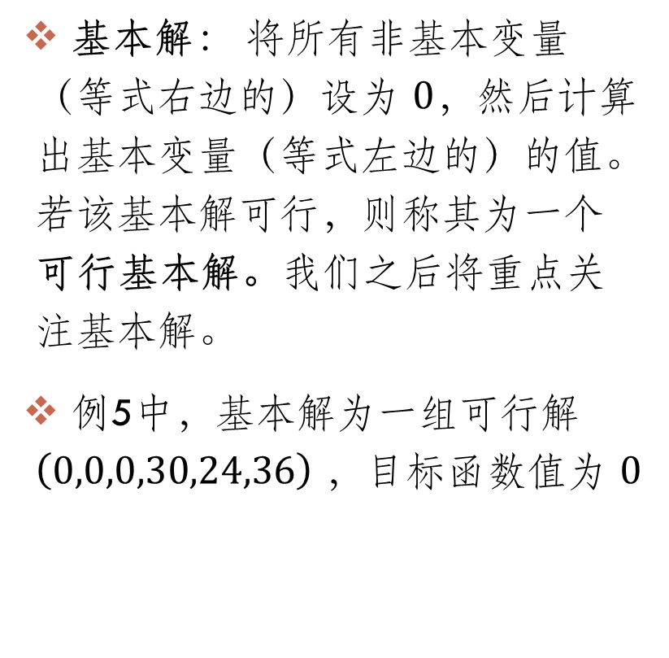
单纯形算法
基本解： 将所有非基本变量（等式右边的）设为 $0$，然后计算出基本变量（等式左边的）的值。若该基本解可行，则称其为一个可行基本解。我们之后将重点关注基本解。
例5中，基本解为一组可行解$\left(0,0,0,30,24,36\right)$ ，目标函数值为 $0$
例4: 求如下松弛型最优值
$z=3x_{1}+x_{2}+2x_{3}$
$x_{4}=30−x_{1}−x_{2}−3x_{3}$
$x_{5}=24−2x_{1}−2x_{2}−5x_{3}$
$x_{6}=36−4x_{1}−x_{2}−2x_{3}$
Notes:
到时候再加动画

Slide 26
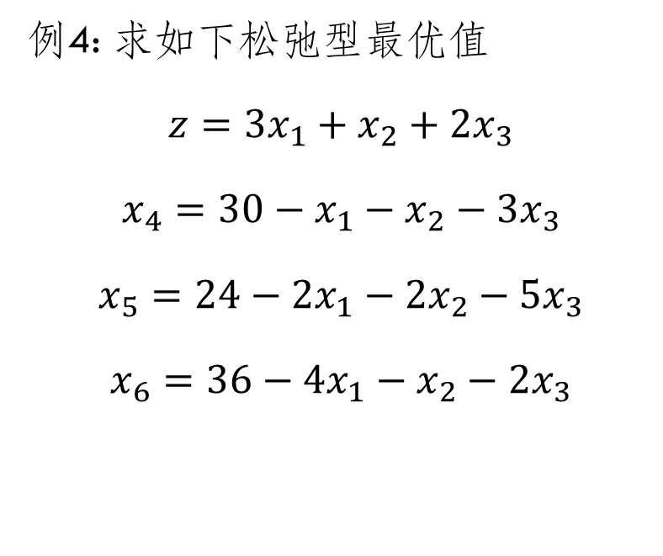
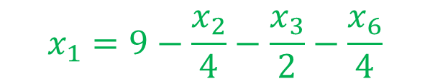
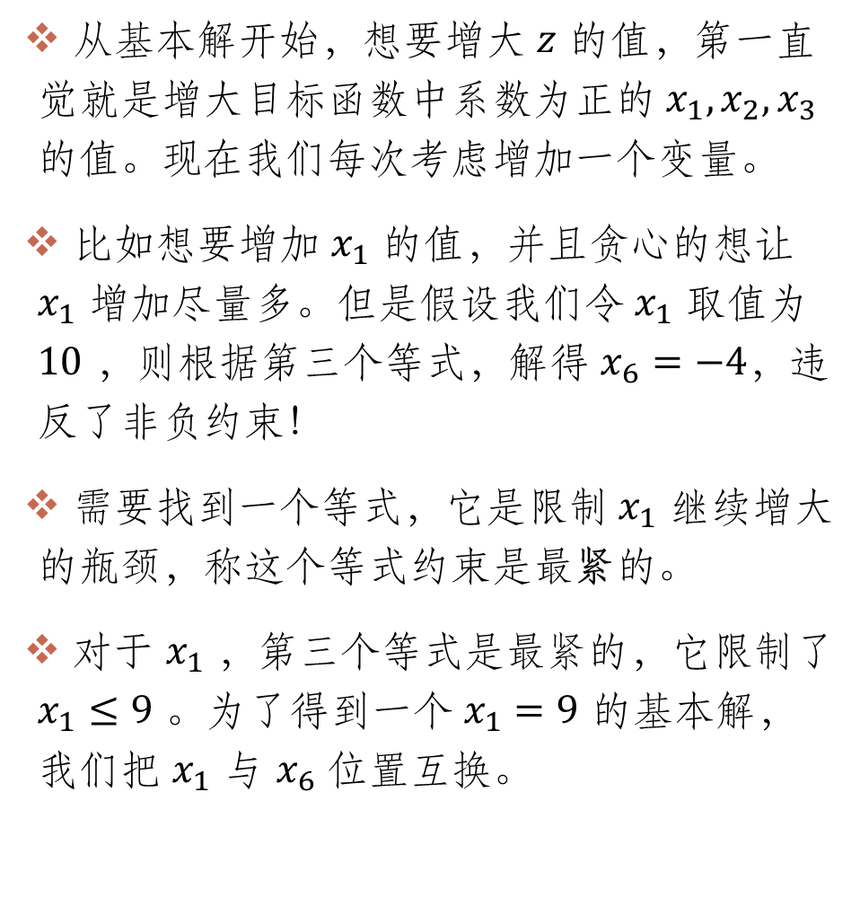
转动 (Pivot)
从基本解开始，想要增大 $z$ 的值，第一直觉就是增大目标函数中系数为正的 $x_{1},x_{2},x_{3}$的值。现在我们每次考虑增加一个变量。
比如想要增加 $x_{1}$ 的值，并且贪心的想让 $x_{1}$ 增加尽量多。但是假设我们令 $x_{1}$ 取值为 $10$ ，则根据第三个等式，解得 $x_{6}=−4，$违反了非负约束！
需要找到一个等式，它是限制 $x_{1}$ 继续增大的瓶颈，称这个等式约束是最紧的。
对于 $x_{1}$ ，第三个等式是最紧的，它限制了 $x_{1}≤9$ 。为了得到一个 $x_{1}=9$ 的基本解，我们把 $x_{1}$ 与 $x_{6}$ 位置互换。
例4: 求如下松弛型最优值
$z=3x_{1}+x_{2}+2x_{3}$
$x_{4}=30−x_{1}−x_{2}−3x_{3}$
$x_{5}=24−2x_{1}−2x_{2}−5x_{3}$
$x_{6}=36−4x_{1}−x_{2}−2x_{3}$
$$x_{1}=9−\frac{x_{2}}{4}−\frac{x_{3}}{2}−\frac{x_{6}}{4}$$

Slide 27

转动 (Pivot)
然后我们再把目标函数中和其它等式中的 $x_{1}$ 用等式右侧的内容替换掉
例4: 求如下松弛型最优值
$z=3x_{1}+x_{2}+2x_{3}$
$x_{4}=30−x_{1}−x_{2}−3x_{3}$
$x_{5}=24−2x_{1}−2x_{2}−5x_{3}$
$x_{6}=36−4x_{1}−x_{2}−2x_{3}$
$$x_{1}=9−\frac{x_{2}}{4}−\frac{x_{3}}{2}−\frac{x_{6}}{4}$$

Slide 28
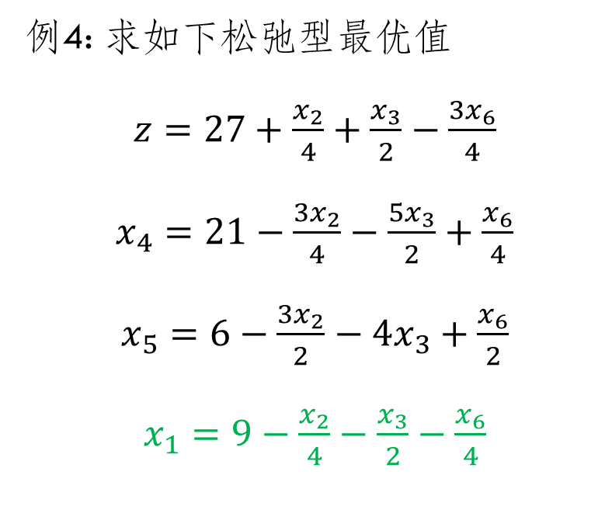
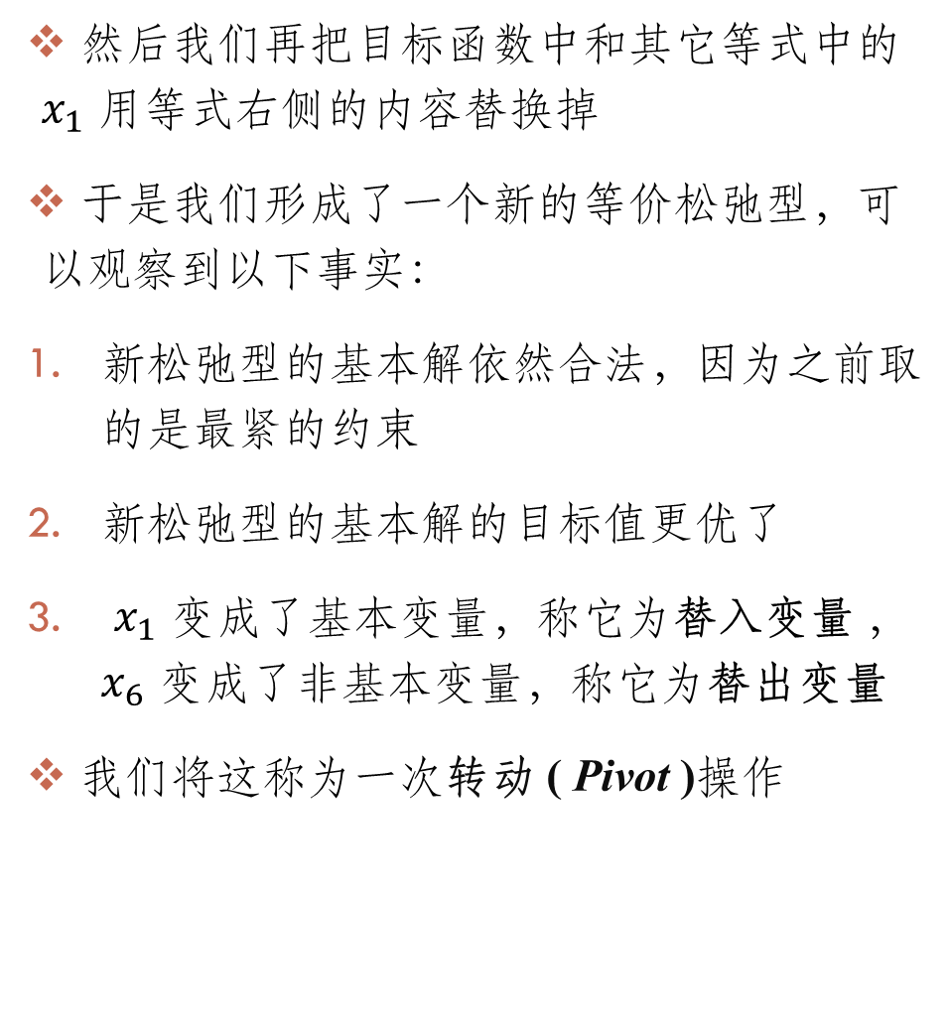
转动 (Pivot)
然后我们再把目标函数中和其它等式中的 $x_{1}$ 用等式右侧的内容替换掉
于是我们形成了一个新的等价松弛型，可以观察到以下事实：
新松弛型的基本解依然合法，因为之前取的是最紧的约束
新松弛型的基本解的目标值更优了
$x_{1}$ 变成了基本变量，称它为替入变量 ，$x_{6}$ 变成了非基本变量，称它为替出变量
我们将这称为一次转动 ( Pivot )操作
例4: 求如下松弛型最优值
$z=27+\frac{x_{2}}{4}+\frac{x_{3}}{2}−\frac{3x_{6}}{4}$
$x_{4}=21−\frac{{3x}_{2}}{4}−\frac{5x_{3}}{2}+\frac{x_{6}}{4}$
$x_{5}=6−\frac{3x_{2}}{2}−4x_{3}+\frac{x_{6}}{2}$
$x_{1}=9−\frac{x_{2}}{4}−\frac{x_{3}}{2}−\frac{x_{6}}{4}$

Slide 29

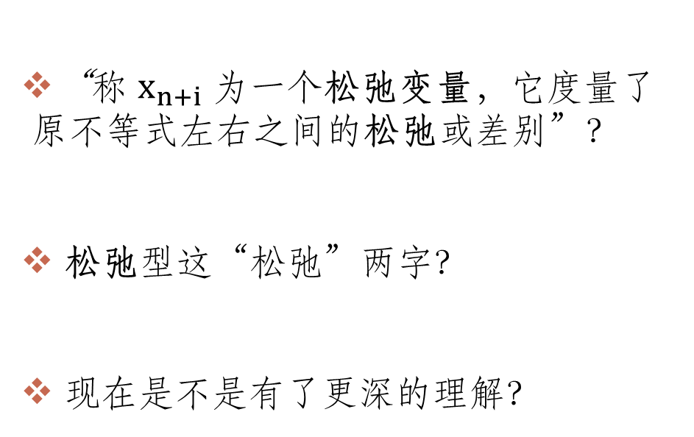
转动 (Pivot)
“称 $x_{n+i}$ 为一个松弛变量，它度量了原不等式左右之间的松弛或差别”？
松弛型这“松弛”两字？
现在是不是有了更深的理解？
例4: 求如下松弛型最优值
$z=27+\frac{x_{2}}{4}+\frac{x_{3}}{2}−\frac{3x_{6}}{4}$
$x_{4}=21−\frac{{3x}_{2}}{4}−\frac{5x_{3}}{2}+\frac{x_{6}}{4}$
$x_{5}=6−\frac{3x_{2}}{2}−4x_{3}+\frac{x_{6}}{2}$
$x_{1}=9−\frac{x_{2}}{4}−\frac{x_{3}}{2}−\frac{x_{6}}{4}$
Notes:
我个人的理解是，考虑基本解，这些不等式是“松的”，没有卡紧，这些松弛变量就是表示每个不等式松弛剩余多少，或者说有多“松”。转动时，我们选择把一个不等式卡紧，把它的松弛剩余用光掉，这就是一次松弛。可以类比最短路的松弛操作，其实最短路就是线性规划问题。这些之间是有联系的。

Slide 30
单纯形算法
观察到目标函数中还有系数为正的变量，所以我们重复之前的转动操作，直到目标函数中的系数全部为负。
例4: 求如下松弛型最优值
$z=27+\frac{x_{2}}{4}+\frac{x_{3}}{2}−\frac{3x_{6}}{4}$
$x_{4}=21−\frac{{3x}_{2}}{4}−\frac{5x_{3}}{2}+\frac{x_{6}}{4}$
$x_{5}=6−\frac{3x_{2}}{2}−4x_{3}+\frac{x_{6}}{2}$
$x_{1}=9−\frac{x_{2}}{4}−\frac{x_{3}}{2}−\frac{x_{6}}{4}$

Slide 31
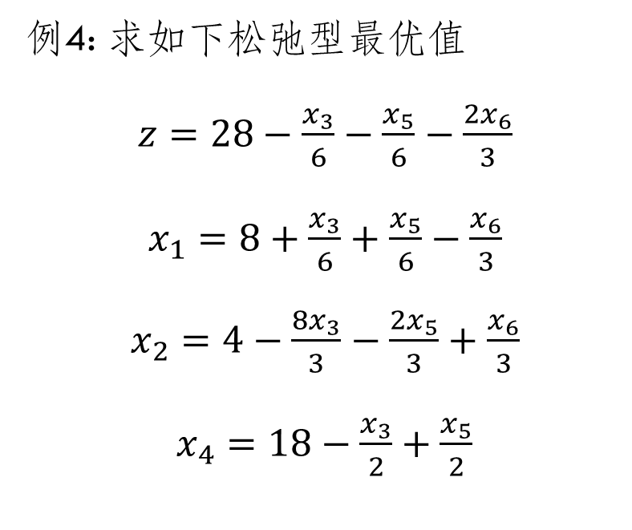
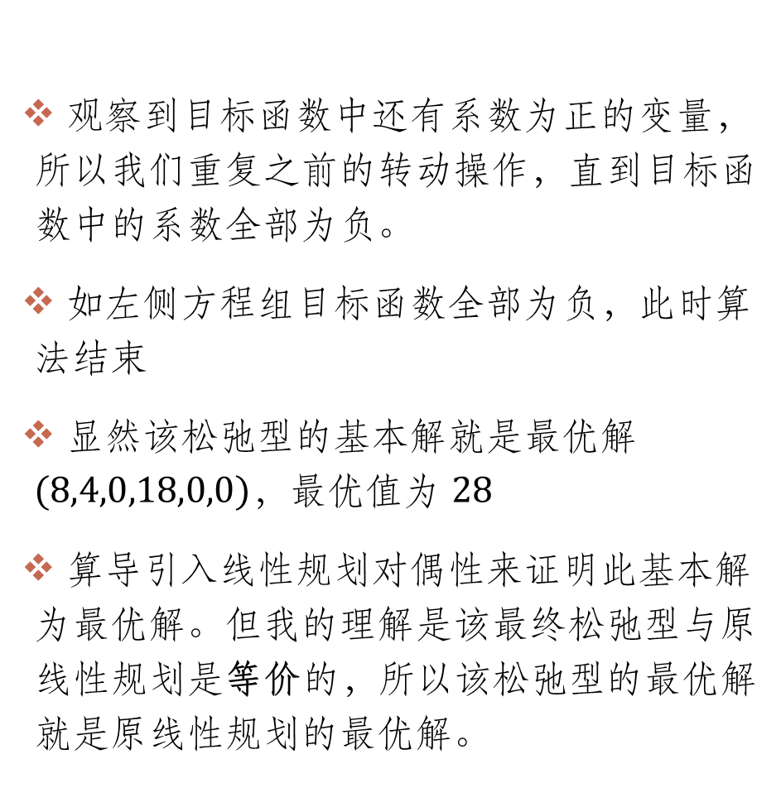
单纯形算法
观察到目标函数中还有系数为正的变量，所以我们重复之前的转动操作，直到目标函数中的系数全部为负。
如左侧方程组目标函数全部为负，此时算法结束
显然该松弛型的基本解就是最优解$(8,4,0,18,0,0)$，最优值为 $28$
算导引入线性规划对偶性来证明此基本解为最优解。但我的理解是该最终松弛型与原线性规划是等价的，所以该松弛型的最优解就是原线性规划的最优解。
例4: 求如下松弛型最优值
$z=28−\frac{x_{3}}{6}−\frac{x_{5}}{6}−\frac{2x_{6}}{3}$
$x_{1}=8+\frac{x_{3}}{6}+\frac{x_{5}}{6}−\frac{x_{6}}{3}$
$x_{2}=4−\frac{8x_{3}}{3}−\frac{2x_{5}}{3}+\frac{x_{6}}{3}$
$x_{4}=18−\frac{x_{3}}{2}+\frac{x_{5}}{2}$
Notes:
这点确实有一些疑问，不知道为什么算导要那么费劲的证明

Slide 32
单纯形算法
以上就是一次单纯形算法的流程，其实非常简单
例4的性质非常好，其实这个算法还有许多细节问题：
初始基本解不可行怎么办？怎么判定一个线性规划是否可行？
如何判断无界的情况？
算法是否会终止？
算法一定停止在最优解？
如何选择替入和替出变量？
在解决这些问题之前，先看一下单纯形的具体代码实现。

Slide 33
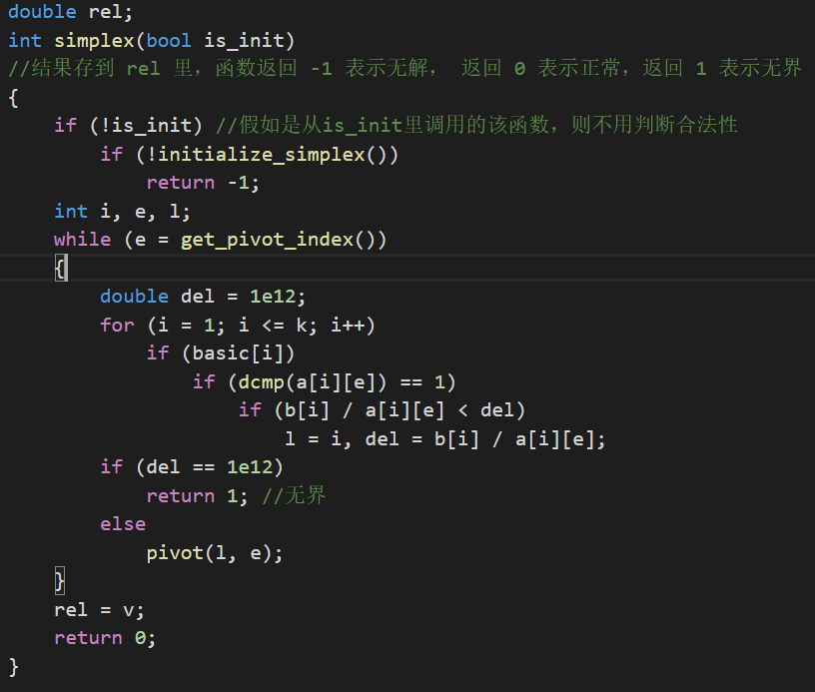
单纯形算法
代码中的变量命名与之前的命名相同
bool 数组 basic 表示一个变量是否为基本变量。 e 表示替入变量，l 表示替出变量。
initialize_simplex 用于生成一组基本可行解
Notes:
在这里讲一下如何判断无界

Slide 34
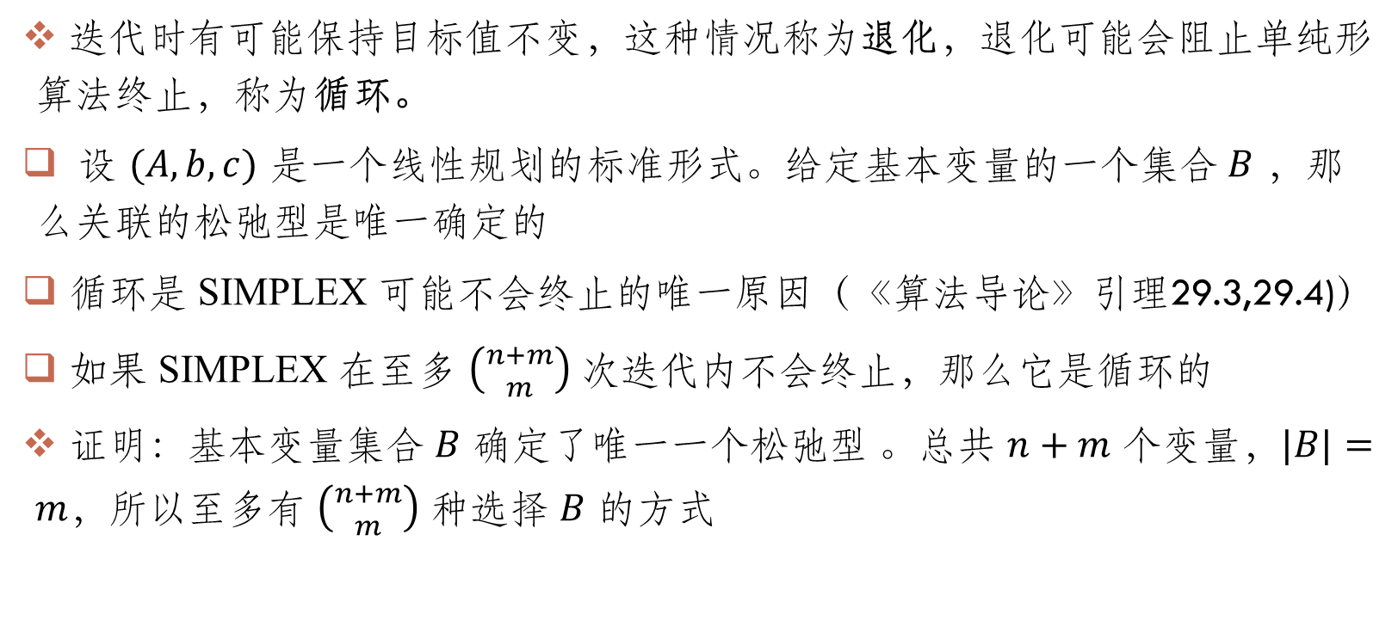
单纯形算法的终止性
迭代时有可能保持目标值不变，这种情况称为退化，退化可能会阻止单纯形算法终止，称为循环。
设 $(A,b,c)$ 是一个线性规划的标准形式。给定基本变量的一个集合 $B$ ，那么关联的松弛型是唯一确定的
循环是 SIMPLEX 可能不会终止的唯一原因（《算法导论》引理29.3,29.4)）
如果 SIMPLEX 在至多 $\left({n+m \atop m}\right)$ 次迭代内不会终止，那么它是循环的
证明：基本变量集合 $B$ 确定了唯一一个松弛型 。总共 $n+m$ 个变量，$|B|=m$，所以至多有 $\left({n+m \atop m}\right)$ 种选择 $B$ 的方式
Notes:
这部分不是重点，看看算导就可以了。退化在有的不等式已经卡到0的时候可能出现

Slide 35
单纯形算法的终止性
如何解决循环问题？循环在理论上是可能的但实际上非常罕见，可以通过选择替入替出变量的策略解决。一种十分常用的策略是 Bland Rule
Bland Rule：总是选择下标最小的变量来打破相等的目标值假如有多个可选的替入变量，选择序号最小的；假如有多个可选的替出变量（此时这些不等式一样紧），同样选择编号最小的。
证明详见参考文献，这里不再赘述
Notes:
这部分不是重点，看看算导就可以了

Slide 36
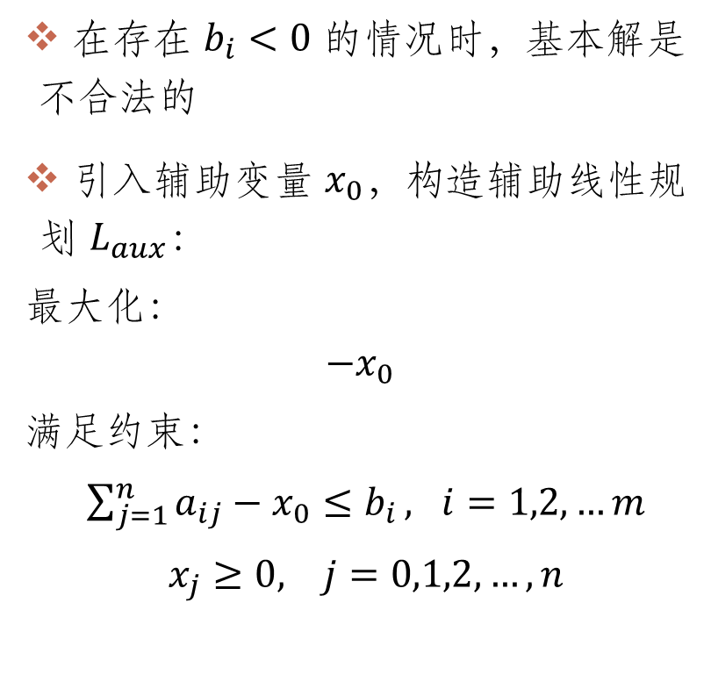
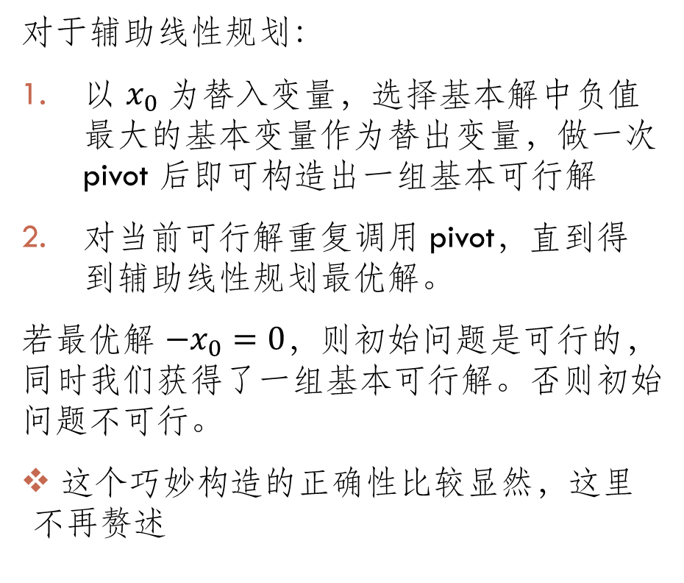
构造初始可行解
在存在 $b_{i}<0$ 的情况时，基本解是不合法的
引入辅助变量 $x_{0}$，构造辅助线性规划 $L_{aux}$：
最大化：
$$−x_{0}$$
满足约束：
$\sum_{j=1}^{n}{a_{ij}−x_{0}≤b_{i}}, i=1,2,…m$
$x_{j}≥0, j=0,1,2,…,n$
对于辅助线性规划：
以 $x_{0}$ 为替入变量，选择基本解中负值最大的基本变量作为替出变量，做一次 pivot 后即可构造出一组基本可行解
对当前可行解重复调用 pivot，直到得到辅助线性规划最优解。
若最优解 $−x_{0}=0$，则初始问题是可行的，同时我们获得了一组基本可行解。否则初始问题不可行。
这个巧妙构造的正确性比较显然，这里不再赘述
Notes:
有时间的话就说一下第一步为啥是对的，没时间就算了
到这里应该 25min

Slide 37
线性规划的对偶
线性规划的对偶 ( duality ) 是一个非常神奇的存在
可以利用对偶来证明一些很强的性质，比如最大流最小割定理， The Equilibrium Theorem （平衡定理？）等。理解了对偶将会对理解线性规划有很大的帮助
对偶线性规划一般是相对于一个标准型的线性规划而言的。
当表示一个对偶线性规划时，我们称初始的线性规划为原始 ( primal ) 线性规划
Notes:
从这开始，这堂课会变的有趣起来。
这也是我觉得算导讲的最不好的地方

Slide 38
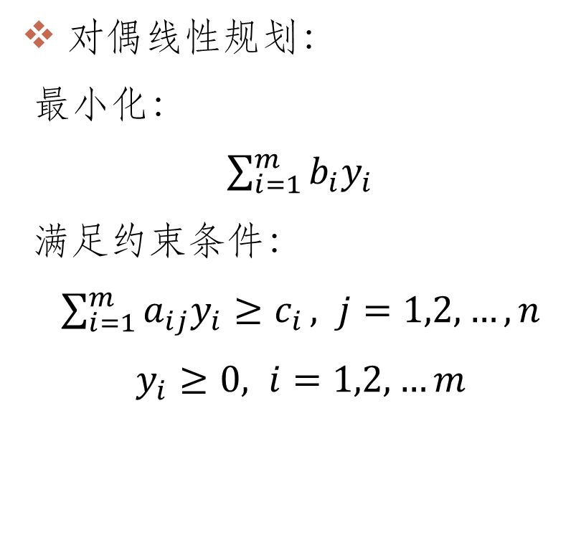
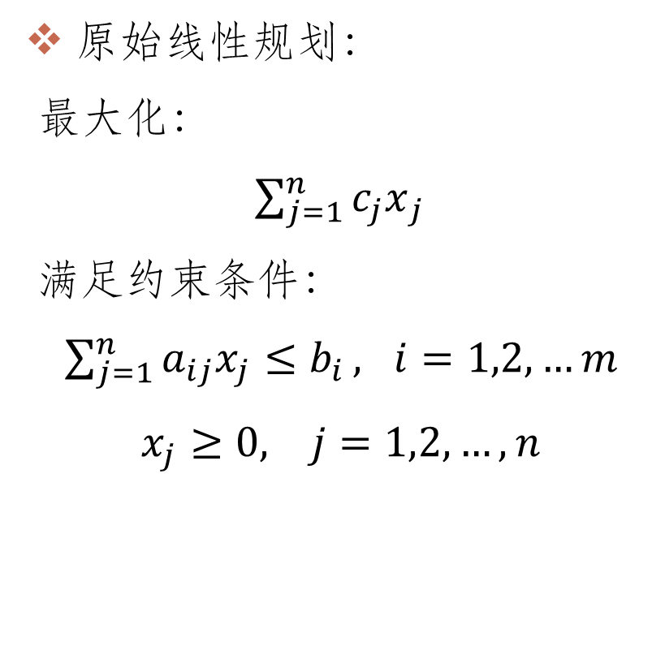
对偶的定义
原始线性规划：
最大化：
$\sum_{j=1}^{n}{{c_{j}x}_{j}}$
满足约束条件：
$\sum_{j=1}^{n}{a_{ij}x_{j}≤b_{i}}, i=1,2,…m$
$x_{j}≥0, j=1,2,…,n$
对偶线性规划：
最小化：
$\sum_{i=1}^{m}{{b_{i}y}_{i}}$
满足约束条件：
$\sum_{i=1}^{m}{a_{ij}y_{i}≥c_{i}}, j=1,2,…,n$
$y_{i}≥0, i=1,2,…m$
Notes:
可以观察到以下几点：
最大化变成了最小化
约束条件从小于等于号变成了大于等于号
原先是 n 个变量， m 个约束， 现在是 m 个变量， n 个约束
b 数组和 c 数组互换位置
对于我这种对数学公式不是很敏感的人来说，一开始看到还是挺懵的。

Slide 39


对偶的定义
原始线性规划：
最大化：
$c^{T}x$
满足约束：
$Ax≤b$
$x≥0$
对偶线性规划：
最小化：
$yb^{T}$
满足约束：
$y^{T}A≥c$
$y≥0$
Notes:
可以观察到以下几点：
最大化变成了最小化
约束条件从小于等于号变成了大于等于号
原先是 n 个变量， m 个约束， 现在是 m 个变量， n 个约束
b 数组和 c 数组互换位置
对于我这种对数学公式不是很敏感的人来说，一开始看到还是挺懵的。

Slide 40
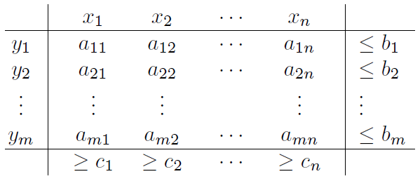
对偶的定义
Notes:
可以观察到以下几点：
最大化变成了最小化
约束条件从小于等于号变成了大于等于号
原先是 n 个变量， m 个约束， 现在是 m 个变量， n 个约束
b 数组和 c 数组互换位置
看了这张图应该能清晰不少，解释一番……，希望大家对这个对偶有一个更好的intuition

Slide 41
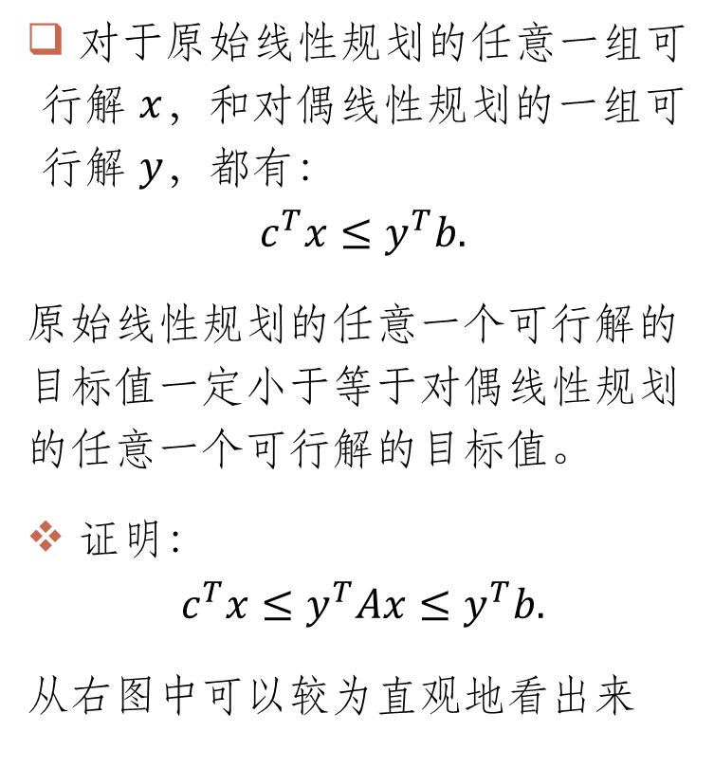
线性规划弱对偶性
对于原始线性规划的任意一组可行解 $x$，和对偶线性规划的一组可行解 $y$，都有：
$$c^{T}x≤y^{T}b.$$
原始线性规划的任意一个可行解的目标值一定小于等于对偶线性规划的任意一个可行解的目标值。
证明：
$$c^{T}x≤y^{T}Ax≤y^{T}b.$$
从右图中可以较为直观地看出来

Slide 42
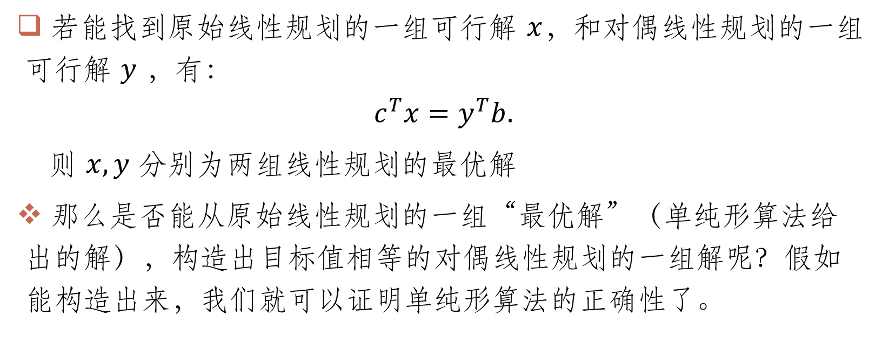
线性规划弱对偶性的简单推论
若能找到原始线性规划的一组可行解 $x$，和对偶线性规划的一组可行解 $y$ ，有：
$$c^{T}x=y^{T}b.$$
则 $x, y$ 分别为两组线性规划的最优解
那么是否能从原始线性规划的一组“最优解”（单纯形算法给出的解），构造出目标值相等的对偶线性规划的一组解呢？假如能构造出来，我们就可以证明单纯形算法的正确性了。

Slide 43
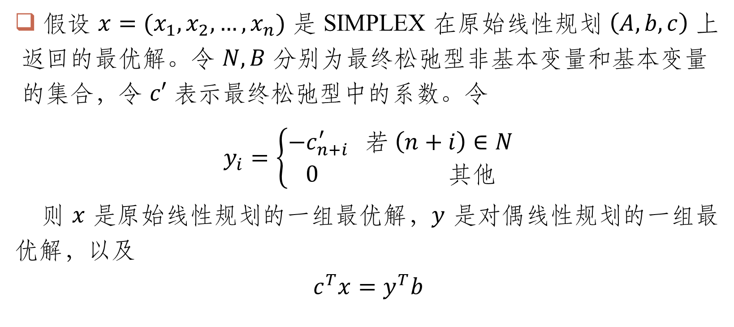
线性规划对偶性
假设 $x=(x_{1},x_{2},…,x_{n})$ 是 SIMPLEX 在原始线性规划 $\left(A,b,c\right)$ 上返回的最优解。令 $N,B$ 分别为最终松弛型非基本变量和基本变量的集合，令 $c′$ 表示最终松弛型中的系数。令
$$y_{i}=\left\{\begin{aligned}−c_{n+i}^{′} 若 \left(n+i\right)∈N \\ 0 其他\end{aligned}\right.$$
则 $x$ 是原始线性规划的一组最优解，$y$ 是对偶线性规划的一组最优解，以及
$$c^{T}x=y^{T}b$$
Notes:
大家可能会对这个给出的解非常困惑，我一开始也是异常困惑，算导就直接给出了这个构造，并没有解释。关于这个定理的证明也是一坨不忍直视的数学推导。
下面我们将从另一个视角看待单纯形算法，将直接看出这一结论。

Slide 44
线性规划对偶性
我有一个非常优雅的证明，可惜这里地方太小写不下了。
提示：从这张图中发现玄机
Notes:
大家可能会对这个给出的解非常困惑

Slide 45
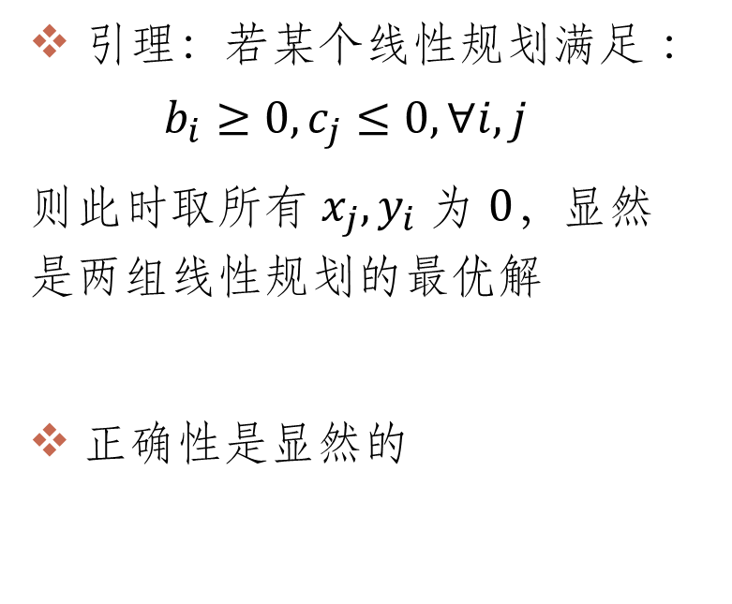
线性规划对偶性
引理：若某个线性规划满足 ：
$$b_{i}≥0, c_{j}≤0,∀i,j$$
则此时取所有 $x_{j},y_{i}$ 为 $0$，显然是两组线性规划的最优解
正确性是显然的
Notes:
以下的证明都是我自己发明的，可能是错的，大家认真听。。。

Slide 46
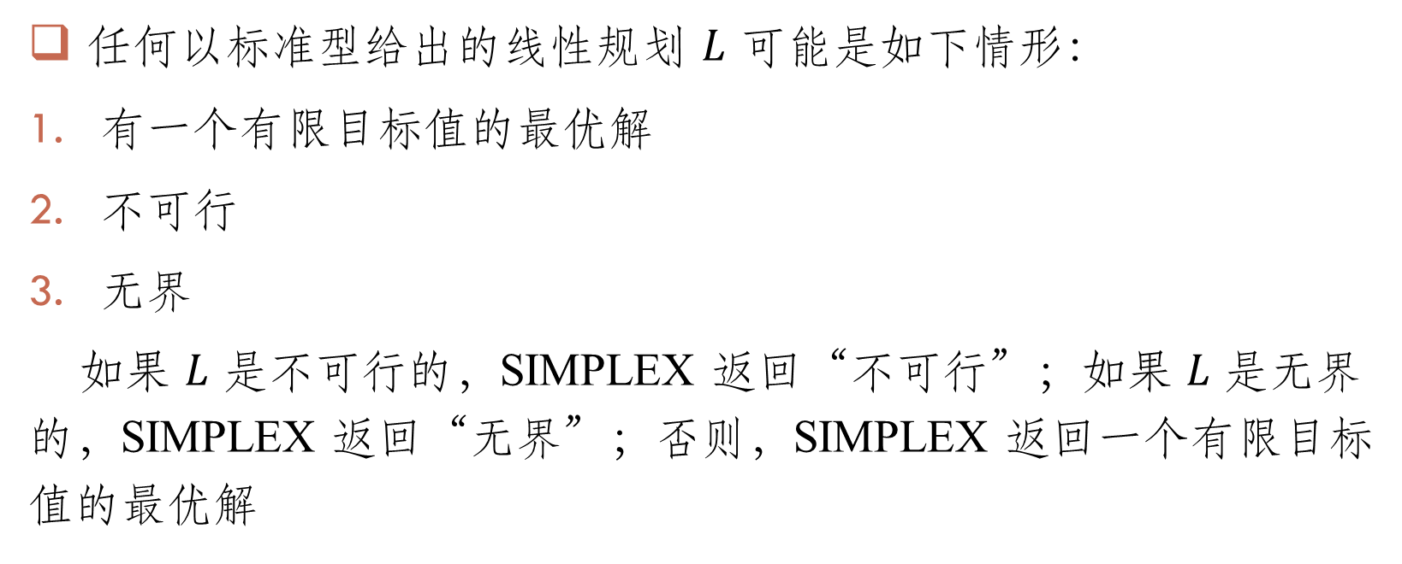
线性规划基本定理
任何以标准型给出的线性规划 $L$ 可能是如下情形：
有一个有限目标值的最优解
不可行
无界
如果 $L$ 是不可行的，SIMPLEX 返回“不可行”；如果 $L$ 是无界的，SIMPLEX 返回“无界”；否则，SIMPLEX 返回一个有限目标值的最优解
Notes:
现在我们终于解决了之前的所有遗留问题，可以自信的给出这样一个高大上的定理！
到这里应该35min

Slide 47
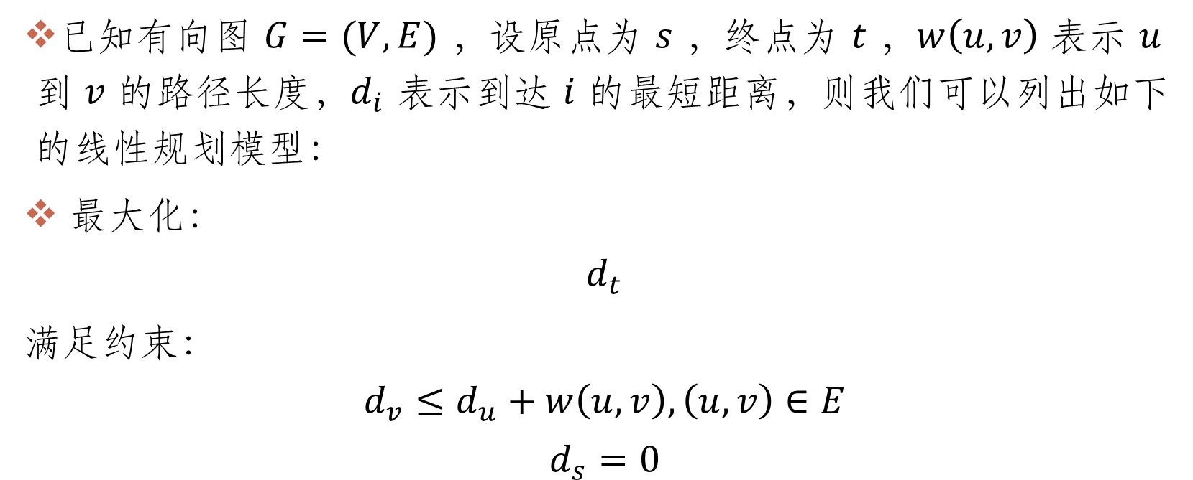
最短路的线性规划模型
已知有向图 $G=(V,E)$ ，设原点为 $s$ ，终点为 $t$ ，$w\left(u,v\right)$ 表示 $u$ 到 $v$ 的路径长度，$d_{i}$ 表示到达 $i$ 的最短距离，则我们可以列出如下的线性规划模型：
最大化：
$$d_{t}$$
满足约束：
$$d_{v}≤d_{u}+w\left(u,v\right), \left(u,v\right)∈E$$
$$d_{s}=0$$

Slide 48
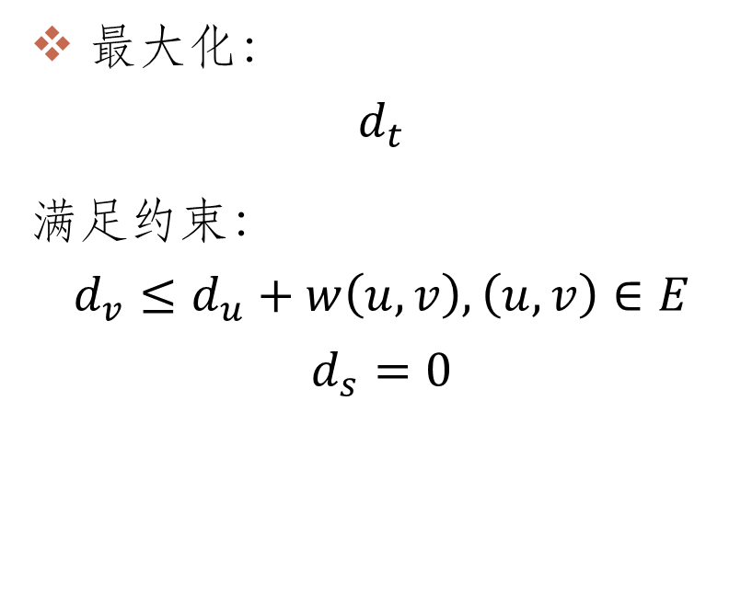
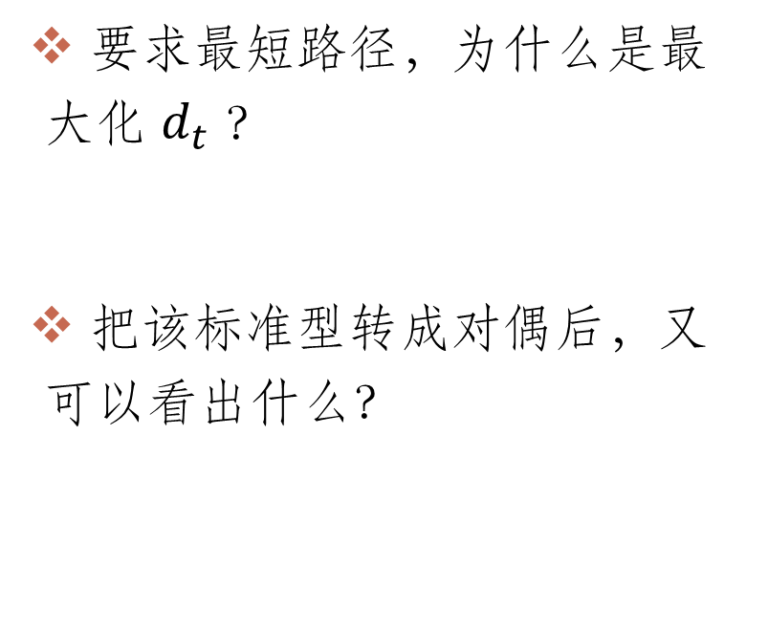
最短路的线性规划模型
最大化：
$$d_{t}$$
满足约束：
$$d_{v}≤d_{u}+w\left(u,v\right), \left(u,v\right)∈E$$
$$d_{s}=0$$
要求最短路径，为什么是最大化 $d_{t}$ ？
把该标准型转成对偶后，又可以看出什么？

Slide 49
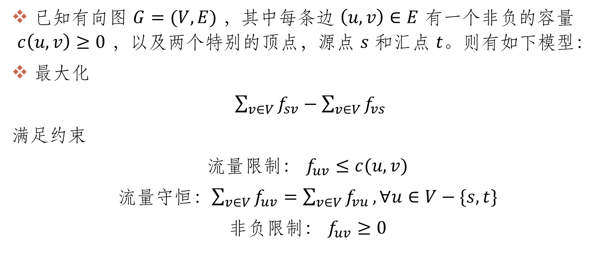
网络流的线性规划模型
已知有向图 $G=(V,E)$ ，其中每条边 $\left(u,v\right)∈E$ 有一个非负的容量 $c\left(u,v\right)≥0$ ，以及两个特别的顶点，源点 $s$ 和汇点 $t$。则有如下模型：
最大化
$\sum_{v∈V}{f_{sv}}−\sum_{v∈V}{f_{vs}}$
满足约束
流量限制： $f_{uv}≤c(u,v)$
流量守恒：$\sum_{v∈V}{f_{uv}}=\sum_{v∈V}{f_{vu}}, ∀u∈V−\{s,t\}$
非负限制： $f_{uv}≥0$
Notes:
算法导论上的网络流线性规划，非常晦涩难以理解

Slide 50


最大流与最小割
原始线性规划
最大化
满足约束：
MaxFlow
Notes:
其实转成这个对偶形式，转化中间要多加几步的，建议手画一下，会非常震惊

Slide 51


最大流与最小割
对偶线性规划
最小化
满足约束：
MinCut
Notes:
其实转成这个对偶形式，转化中间要多加几步的，建议手画一下，会非常震惊

Slide 52
遗留的问题
由于时间问题，我们在之前的证明中遗留了几个定理的证明，现列举如下，希望有兴趣的同学可以课后研究一下
用于选择替入、替出变量的 Bland 法则
PPT 第 32 页的有关终止性的定理，在算导514页有证明

Slide 53
零和博弈与线性规划
Tetris AI 技术分享
李佳蔚，梁家硕，吴克文
Notes:
到这应该45分钟

Slide 54
真·选题原因
Tetris AI 不应该使用最大最小搜索。为了解决这个问题，构建了一个博弈模型。
看过《美丽心灵》这部电影，所以一开始认为是纳什均衡。当然此问题也确实可使用纳什均衡解决。
但其实零和博弈有特殊性，所以可以转化为线性规划求解。学了一波线性规划之后，发现很有意思，并决定分享一下
Notes:
不知道有没有人想到零和博弈
前段时间沉迷 Tetris AI，发现这个游戏和 Ataxx 性质不太一样
由于自己摆放方块和敌人给我选下一回合的方块是同时进行的，所以最大最小搜索应该是不正确的
有一天突然构造出来了一个零和博弈模型，其实之前对零和博弈也是一窍不通
感谢之前的信概给我普及了纳什均衡和博弈的知识
之前并不会线性规划，从零现学了一波

Slide 55
Tetris AI 建模
文字不易描述，请期待上课讲解

Slide 56
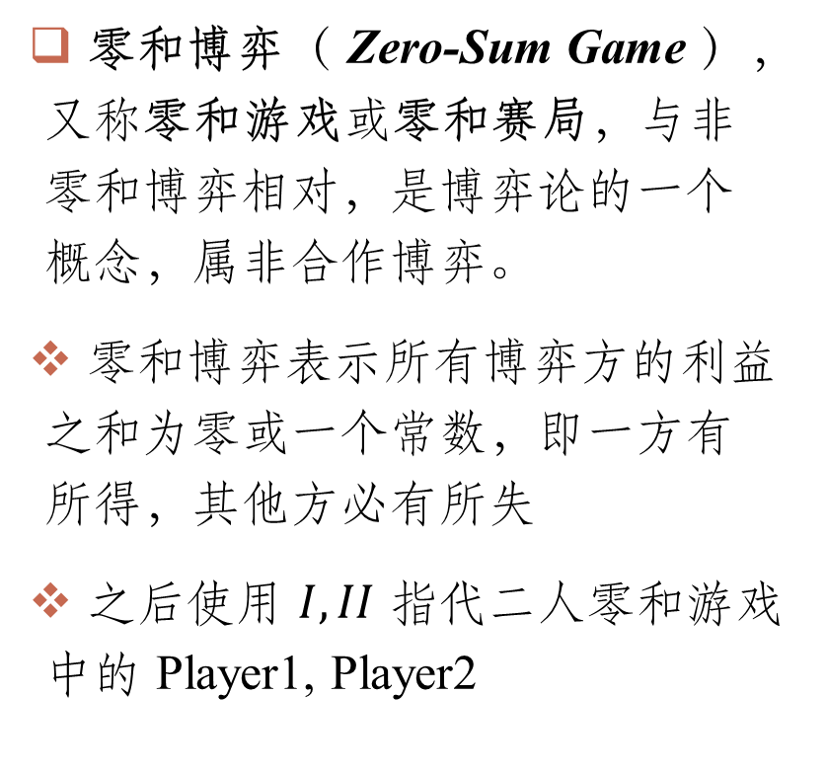
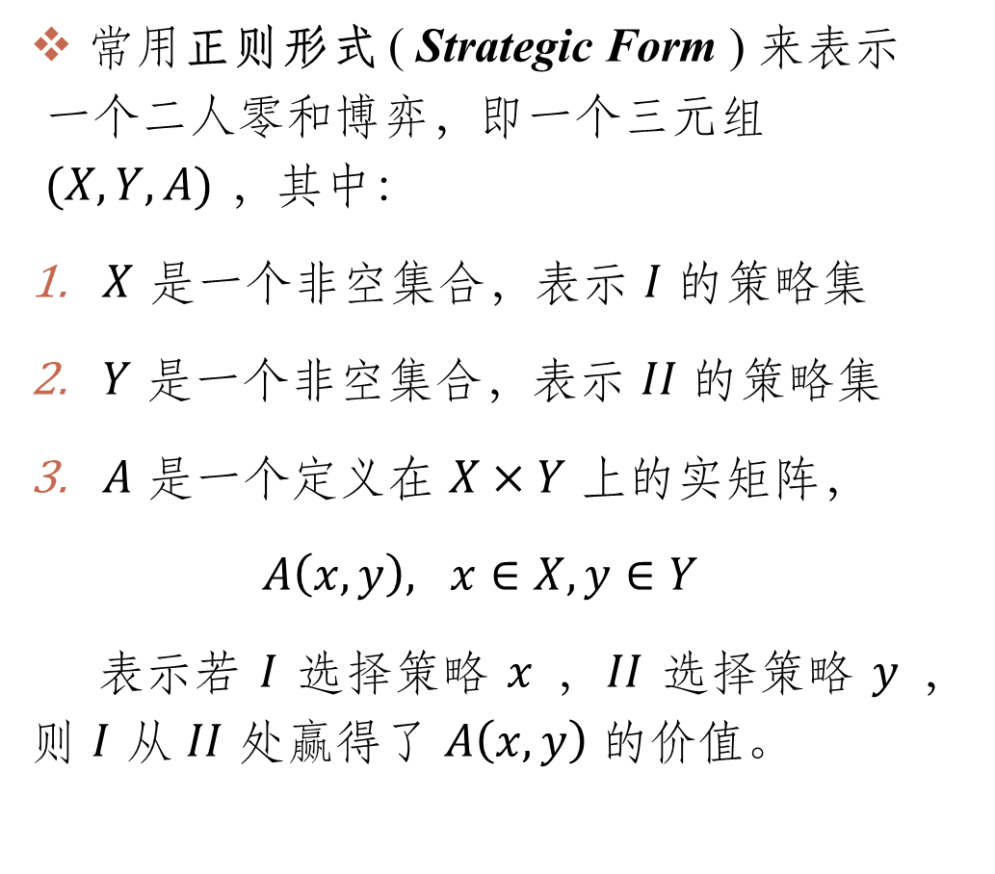
零和博弈
常用正则形式 ( Strategic Form ) 来表示一个二人零和博弈，即一个三元组 $(X,Y,A)$ ，其中：
$X$ 是一个非空集合，表示 $I$ 的策略集
$Y$ 是一个非空集合，表示 $II$ 的策略集
$A$ 是一个定义在 $X×Y$ 上的实矩阵，
$A\left(x,y\right), x∈X, y∈Y$
表示若 $I$ 选择策略 $x$ ，$II$ 选择策略 $y$ ，则 $I$ 从 $II$ 处赢得了 $A\left(x,y\right)$ 的价值。
零和博弈（ Zero-Sum Game ），又称零和游戏或零和赛局，与非零和博弈相对，是博弈论的一个概念，属非合作博弈。
零和博弈表示所有博弈方的利益之和为零或一个常数，即一方有所得，其他方必有所失
之后使用 $I,II$ 指代二人零和游戏中的 Player1, Player2
Notes:
以下的零和博弈就是默认成二人零和博弈了

Slide 57
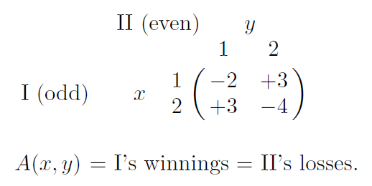

例题：odd or even
$I, II$ 同时说出数字 $1$ 或者 $2$，若数字之和为奇数，则 $I$ 赢，否则 $II$ 赢。
这里 $X=\left\{1,2\right\}, Y=\{1,2\}$，$A$ 由右图给出：
这个游戏中有一个玩家有优势，猜猜是哪个？
怎样又算“有优势”呢？
Notes:
注意，不是区间，是1或2，即加入都选了1，则1给2两元钱

Slide 58

例题：odd or even
若 $I$ 可以采取某种策略策略，使得无论 $II$ 使用怎样的策略，$I$ 的收入期望恒正(稳赚不赔)，则我们称“$I$ 有优势”。
考虑 $I$ 在选择数字 $1$ 的概率为 $p$则数字 $2$ 的概率为 $1−p$ 。要想在 $II$ 无论选 $1$ 还是 $2$ ，收益都相同，则可列出等式：
$$−2p+3\left(1−p\right)=3p−4(1−p)$$
解得 $p=\frac{7}{12}$ 。此时无论 $II$ 如何“勾心斗角”，$I$ 都是每回合期望收益 $\frac{1}{12}$
Notes:
这个定义其实听起来还是蛮合理的。

Slide 59

例题：odd or even
我们把 $I$ 的这种策略称为平衡策略（ equalizing strategy ）
看起来这个平衡策略每次期望最多也只能赚 $\frac{1}{12}$ ，有没有赚的更多的策略？
答案是没有，假如 $II$ “会玩”的话。

Slide 60

例题：odd or even
对于 $II$ ，设他选择 $1$ 的概率为 $q$，则同样可以用平衡策略的思路列出方程：
$$2q−3\left(1−q\right)=−3\left(1−q\right)+4q$$
解得 $q=\frac{5}{12}$ ，代入后可算出 $II$ 在此策略下，无论 $I$ 采取怎样的策略，$II$ 都期望每局损失 $\frac{1}{12}。$不会更多或更少
可以发现 $I$ 能通过采取适当策略，使得收益至少为 $\frac{1}{12}$ ，而 $II$ 可以采取策略使得损失最大为 $\frac{1}{12}。$
所以我们称 $\frac{1}{12}$ 为该游戏的 value （值？），两人采取的策略称为极大极小策略 ( Minimax ) ，或最优策略
Notes:
Value 不太会翻译，我们以后叫值好了
虽然叫最优策略，但是在现实中不一定是最优的，假如你知道对方的偏好的话，你会有期望收益更大的方法！

Slide 61

几个名词的补充
纯策略 ( pure strategy )：$X,Y$ 中的元素称为纯策略
混合策略 ( mixed strategy )：按照一些比例在 $X,Y$ 中随机选择策略。Odd or Even 中 $I,II$ 的平衡策略就属于混合策略。纯策略 $x∈X$ 也可以认为是选择 $x$ 的概率为 $1$ 的混合策略。
有限游戏 ( Finite Game )：若一个双人零和游戏 $\left(X,Y,A\right)$ 中的 $X,Y$ 有限集合，则我们称这个游戏为有限游戏 ，有时我们也称其为矩阵游戏，Odd or Even 和我们的 Tetris AI 的模型都是有限游戏。
是否所有有限游戏都像 Odd or Even 那样，存在达到平衡的 value，和相应的极大极小策略？
Notes:
没有比混合策略更混合的策略了
有限游戏这个翻译是我自己造的， Minimax Theorem 不会翻译。。。

Slide 62

Minimax Theorem
Minimax Theorem ：对于任意一个有限游戏，都有：
存在一个数 $V$ ，表示这个游戏的值 (value)
$I$ 有一个混合策略，使得 $I$ 期望至少收益 $V$，无论 $II$ 采取怎样的策略
$II$ 有一个混合策略，使得 $II$ 期望最多损失 $V$，无论 $I$ 采取怎样的策略
该定理由约翰·冯·诺伊曼 ( John von Neumann ) 在 1928 年的一篇关于社会博弈论文中证明，这篇论文宣告了博弈论的正式诞生。该定理被称为博弈论的基本原理。冯·诺依曼也因此被称为博弈论之父
Notes:
答案就在 Minimax Theorem 定理中！这是一个最重要，最基本的定理，由冯诺依曼给出的。
要注意2*2矩阵博弈有特殊性！！！按平衡策略走，对方任何策略都构不成影响，而在更大的游戏中，我按最大最小策略行动，能取得至少 V 的收益，对手假如不按最优策略走，很有可能让我受益更大。
这个定理可以认为是博弈论的基本原理，从而宣告了博弈论的正式诞生
1944年与摩根斯特恩（Oskar Morgenstern）合著《博弈论与经济行为》，博弈论学科的奠基性著作
感受一下，这个定理确实非常厉害，证明我们等会会证

Slide 63

一个重要的引理
对于一个有限游戏 $(X,Y,A)$ ，$\left|X\right|=m, \left|Y\right|=n。$ $I$ 的一个混合策略可以表示为向量
$p={\left(p_{1},p_{2},…p_{m}\right)}^{T},\sum_{1}^{m}{p_{i}=1}$
$II$ 的一个混合策略表示为
$q={\left(q_{1},q_{2},…,q_{n}\right)}^{T},\sum_{1}^{n}{q_{i}=1}$.
$I$ 的收益可以表示为 $p^{T}A q$.
对于 $II$ 的任意一种混合策略 $q$ ，$I$ 能使得收益最大策略中，一定包括至少一种纯策略。
Notes:
这个可以用合并法证明，把一个混合策略合并成一个纯策略,每次不会变差

Slide 64


矩阵游戏的线性规划模型
利用极大极小策略的思想和之前的引理，从 $I$ 的视角，可列出以下模型：
最大化：
$\min_{1≤j≤n}{\sum_{i=1}^{m}{{p_{i}a}_{ij}}}$
满足约束：
$$p_{1}+p_{2}+...+p_{m}=1$$
$$p_{i}≥0，i=1,2,…m$$
目标函数不是一个线性函数？可以做个巧妙的转化，新加一个变量$v$：
最大化：
$$v$$
满足约束：
$v≤\sum_{i=1}^{n}{p_{i}a_{ij}}, j=1,2,…n$
$$p_{1}+p_{2}+...+p_{m}=1$$
$$p_{i}≥0，i=1,2,…m$$

Slide 65


矩阵游戏的线性规划模型
$I$ 的视角：
最大化：
$$v$$
满足约束：
$v≤\sum_{i=1}^{m}{p_{i}a_{ij}}, j=1,2,…n$
$$p_{1}+p_{2}+...+p_{m}=1$$
$$p_{i}≥0，i=1,2,…m$$
$II$ 的视角：
最小化：
$$v$$
满足约束：
$v≥\sum_{j=1}^{n}{q_{j}a_{ij}}, i=1,2,…m$
$$q_{1}+q_{2}+...+q_{n}=1$$
$$q_{j}≥0，i=1,2,…n$$
Notes:
注意 $v$ 没有非负约束！加上非负约束后可以看出来是对偶

Slide 66

矩阵游戏的线性规划模型
可以发现从 $I,II$ 两个视角列出的线性规划模型是对偶的，利用线性规划对偶性，我们就证明了 Minimax Theorem ！
对于矩阵游戏，现在有了一个完美的解决方案！
Notes:
注意 $v$ 没有非负约束！加上非负约束后可以看出来是对偶
我没有调查出来冯诺依曼当时是怎么证明这个定理的。。。可能不是线性规划对偶性吧

Slide 67

双矩阵游戏
两人零和博弈的一个简单扩展，就是两人非零和博弈，这类博弈在实际生活中也经常出现。
这里不再给形式的定义了，可以简单的理解为零和博弈中的矩阵 $A$ ，变成两个矩阵 $A,B$ ，$A_{i,j},B_{i,j}$ 分别表示 $I,II$ 的收益。
Notes:
我们稍微跑点题。。。讲点扩展内容
例子：囚徒困境，平衡点并不优

Slide 68

囚徒困境
两个共谋犯罪的人被关入监狱，不能互相沟通情况。
如果两个人都不揭发对方，则由于证据不确定，每个人都坐牢一年；若一人揭发，而另一人沉默，则揭发者因为立功而立即获释，沉默者因不合作而入狱四年；若互相揭发，则因证据确实，二者都判刑三年

Slide 69

纳什均衡
纳什均衡 ( Nash equilibria )：任何表示成正则表示 ( strategic form ) 的有限 $n$ 人游戏，都至少有一个策略平衡点
1951 年首次被 John Nash 提出，是 Minimax Theorem 的推广
找平衡点是一个非常困难的问题，目前没有好的算法

Slide 70

提问环节
欢迎与我联系交流，右边是我的联系方式，或者
QQ : 1360230697
邮箱：1360230697@qq.com
PS: 目前这部分博弈内容题目不多，所以我考虑往各类比赛平台上投一些这类题目。
Notes:
出题很有用的，我之前出了一道霍尔定理的题目，投到了BC上，之后两次在比赛中遇到。。。

Slide 71
参考资料
算法导论，第29章
“Linear Programming: A Concise Introduction”, Thomas S. Ferguson (强烈推荐)
曹钦翔 线性规划与网络流
“Linear Programming and Extensions”, George B. Dantzig
“GAME THEORY : Part II. Two-Person Zero-Sum Games” Thomas S. Ferguson

